Slide 1
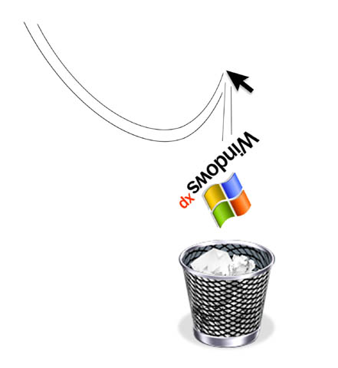

SoftwareLibre humanidad hacia otros
Jorge Luis Hernández C
http://code.inocorp.org
lesthack@gmail.com
@lesthack

Slide 2
Contenido
Lo que debemos saber
  ¿Que es el Software Libre?
  Un poco de historia...
  Libertades del Software Libre
  Software Libre en Windows
  Distribuciones Linux
Lo que podemos hacer
  Un vistazo a Ubuntu
  Nuestro mensajero instantáneo pidgin
  Nuestra suite ofimática OpenOffice
  Diseño Gráfico con Gimp
  Sobre Wine

Slide 3
¿Que es el Software?
Es el conjunto de los programas de cómputo, procedimientos, reglas, documentación y datos asociados que forman parte de las operaciones de un sistema de computación.
IEEE (Instituto de Ingenieros Eléctricos y Electrónicos)

Slide 4
¿Y Que es el Software Libre?
El "software libre" es una cuestión de libertad, no de precio. Para entender el concepto, debería pensar en "libre" como en "libre expresión", no como en "barra libre".
El software libre es una cuestión de la libertad de los usuarios de ejecutar, copiar, distribuir, estudiar, cambiar y mejorar el software.
Free Software Fundation

Slide 5
...un poco de historia
Entre los años 60's y 70's el software era considerado como un producto añadido.
En 1971+ los informáticos creaban y compartían software sin ningún tipo de restricciones
En los 80's, empresas comienzan a ver el potencial del software y lo privatiza.
Comienza el surgimiento de Microsoft con sus MS-DOS, Apple con sus Macintosh y IBM con OS y otros.
A partir de los 90's casi todo el software tiende a ser privativo. Microsoft se vuelve un monopolio.

Slide 6
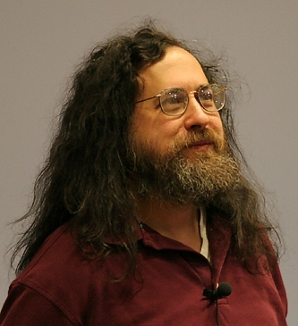
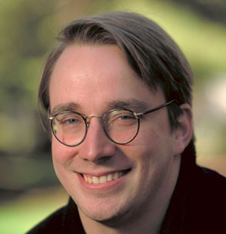
...un poco de historia
En 1984+ Richard Stallman Funda la Free Software Foundation.
Comienza a trabajar el Projecto GNU e introduce el concepto Copyleft.
En 1991 Linus Torvalds crea un sistema operativo semejante a minix.
Linux Torvalds libera su sistema operativo como Software Libre y lo llama Linux.
El proyecto GNU y el sistema operativo Linux se unen formando el mayor proyecto denominado GNU/Linux

Slide 7
Libertades del Software Libre
Libertad de ejecutar el programa, para cualquier proposito
Libertad de estudiar cómo trabaja el programa, y cambiarlo para que haga lo que usted quiera. El acceso al código fuente es una condición necesaria para ello.
Libertad de redistribuir copias para que pueda ayudar al prójimo
Libertad de mejorar el programa y publicar sus mejoras, y versiones modificadas en general, para que se beneficie toda la comunidad

Slide 8
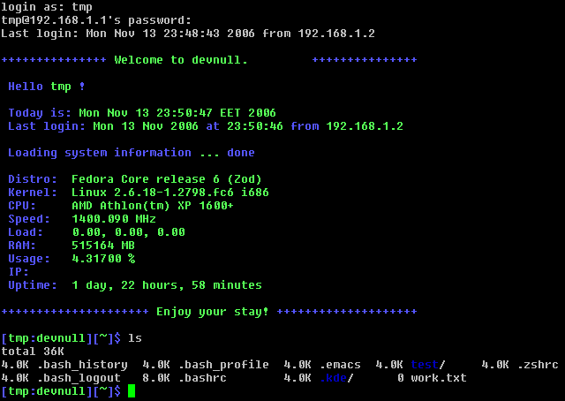
Perspectiva del Avance del Software Libre
Antes: el manejo del sistema operativo GNU/Linux era difícil, solo para expertos, todo era en linea de comandos.

Slide 9
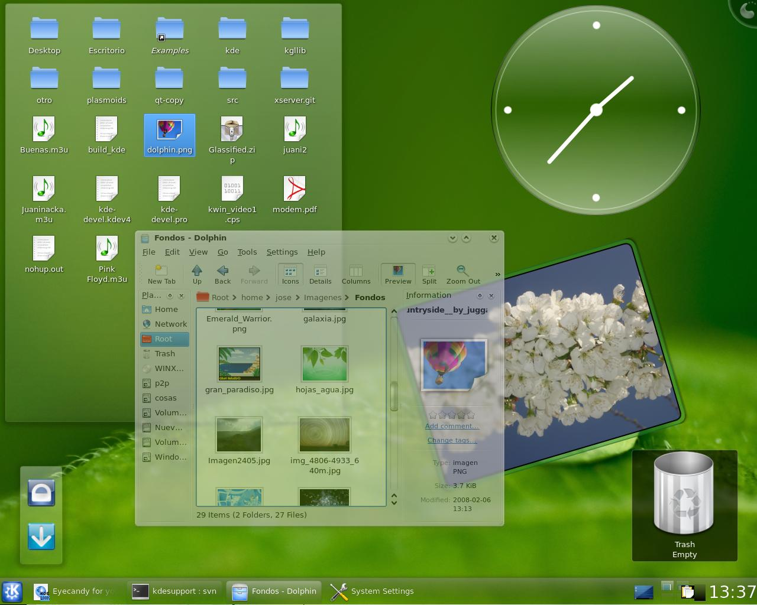
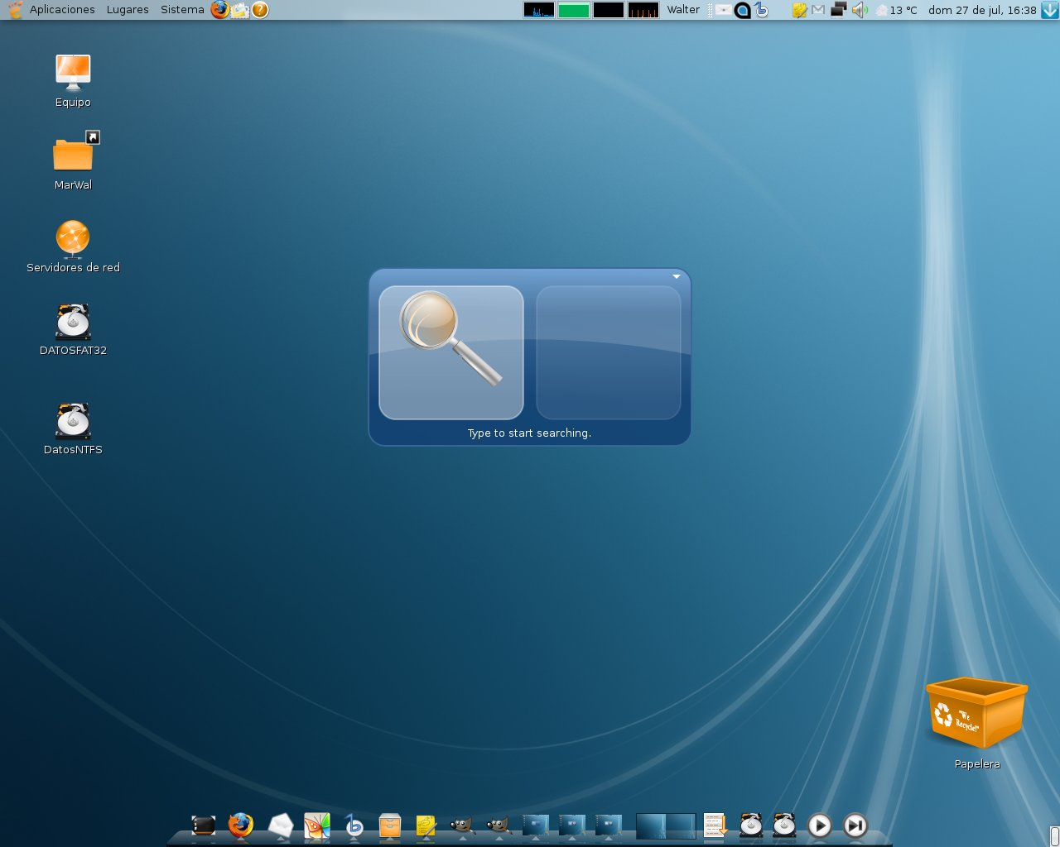
Perspectiva del Avance del Software Libre
Ahora: el manejo del sistema operativo GNU/Linux es tan sencillo que todo mundo puede utilizarlo.

Slide 10
KDE

Slide 11
Gnome

Slide 12

Miguel de Icaza
Nacionalidad: Mexicano
Estudios: Universidad no Terminada (UNAM)
Sus Proyectos: MC, GNOME, MONO
Actualmente es: Vicepresidente de Novell

Slide 13
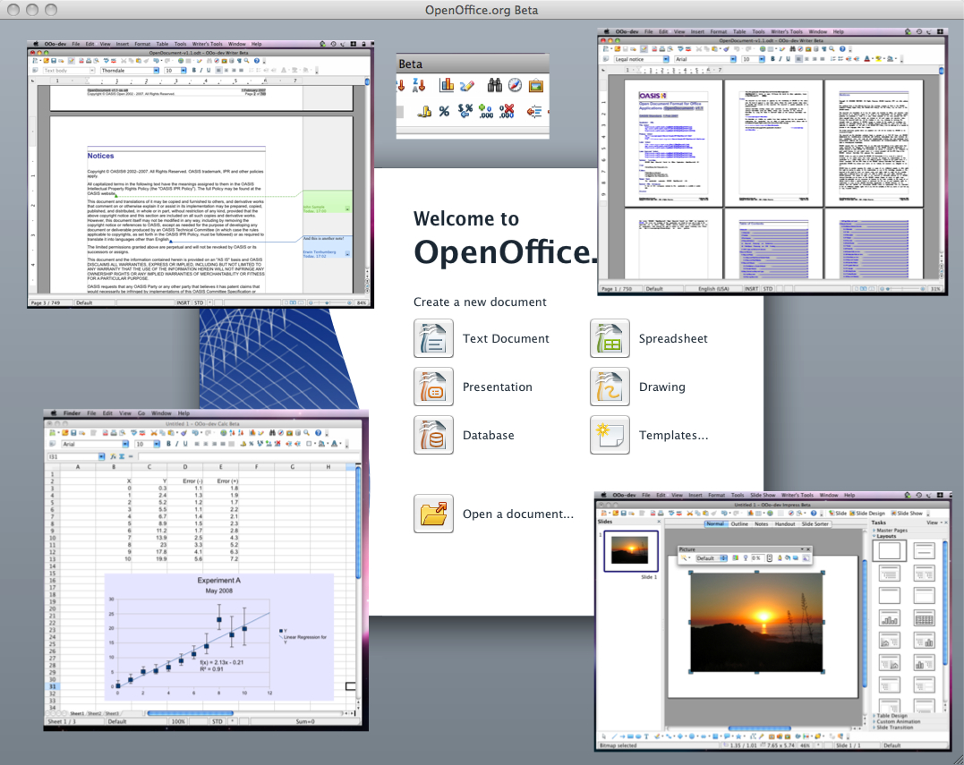
Software Libre en Windows
Suite Ofimática: OpenOffice

Slide 14
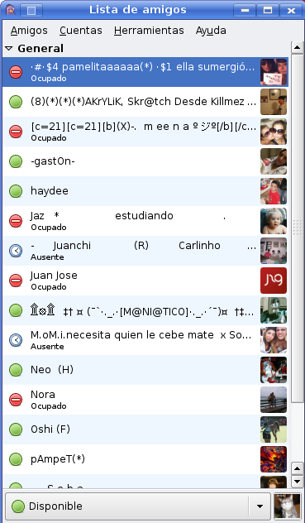
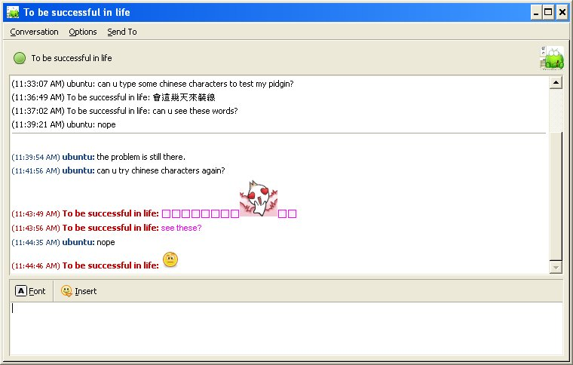
Software Libre en Windows
Mensajero Instantáneo: Pidgin

Slide 15
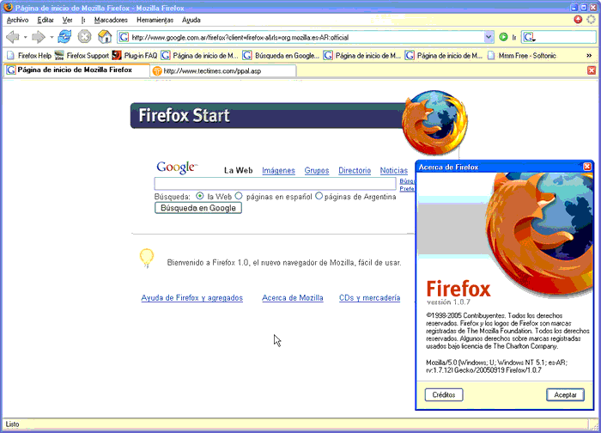
Software Libre en Windows
Navegador de Internet: Mozilla Firefox

Slide 16
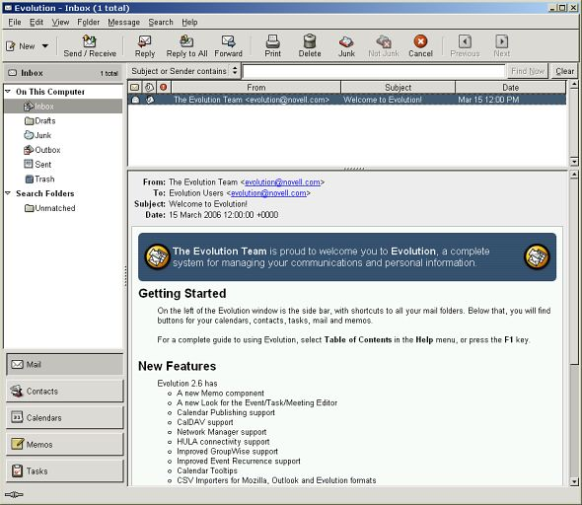
Software Libre en Windows
Lector de Correo Electrónico: Evolution

Slide 17
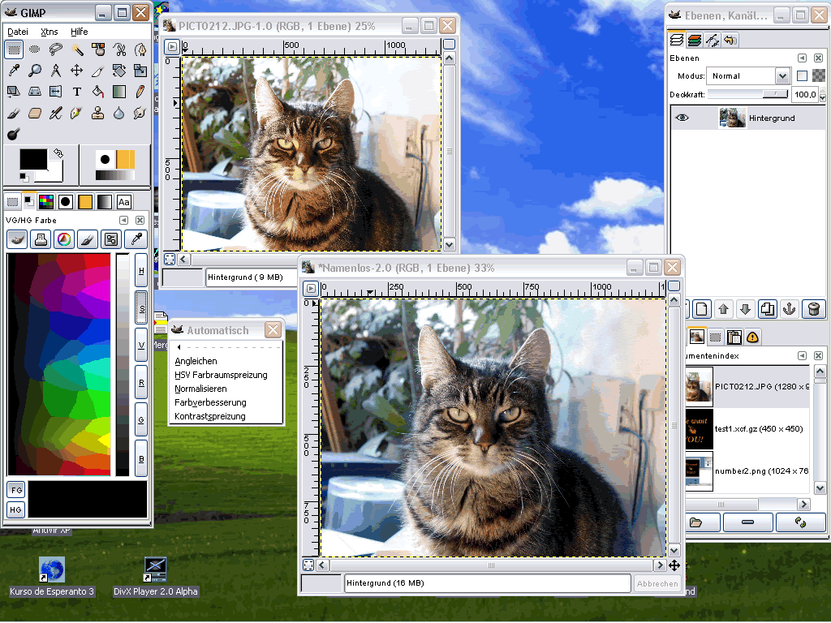
Software Libre en Windows
Diseño Gráfico: Gimp

Slide 18
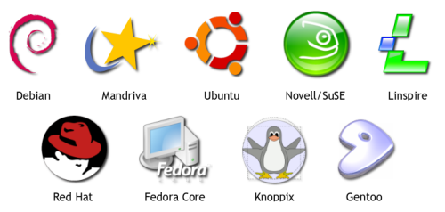
Distrubuciones Linux
¿Que es una distribución y para que son?
¿Hay distribuciones Mexicanas?

Slide 19
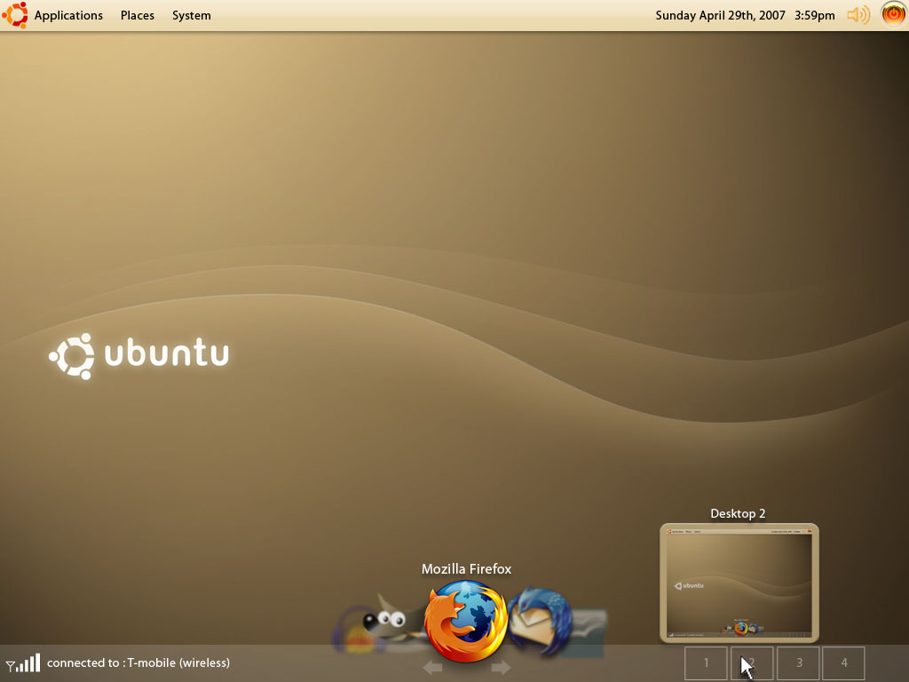
Ubuntu

Slide 20
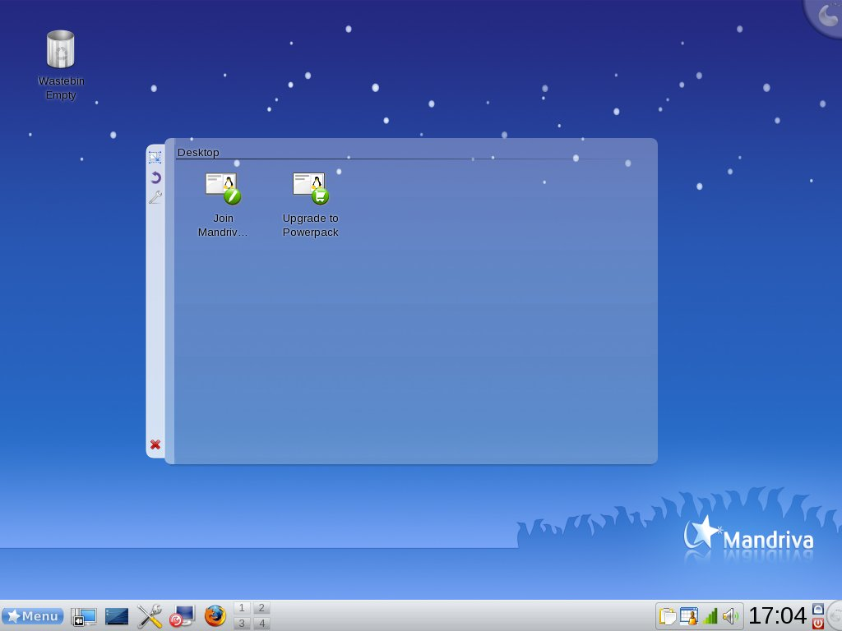
Mandriva

Slide 21
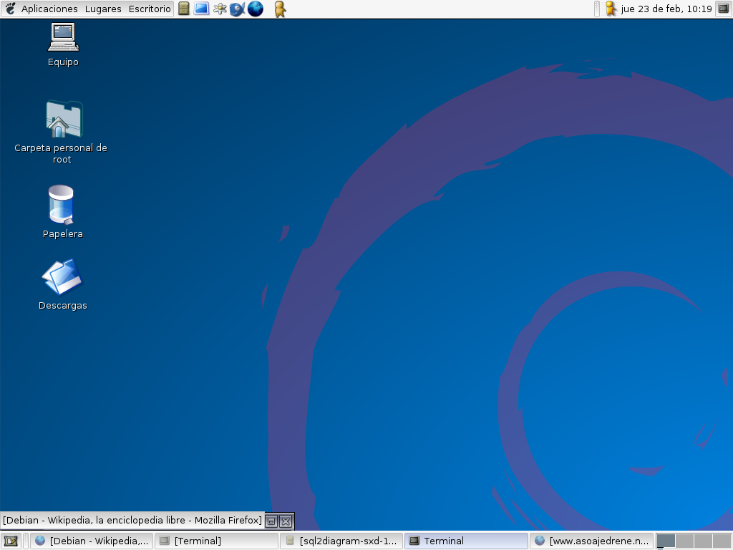
Debian

Slide 22
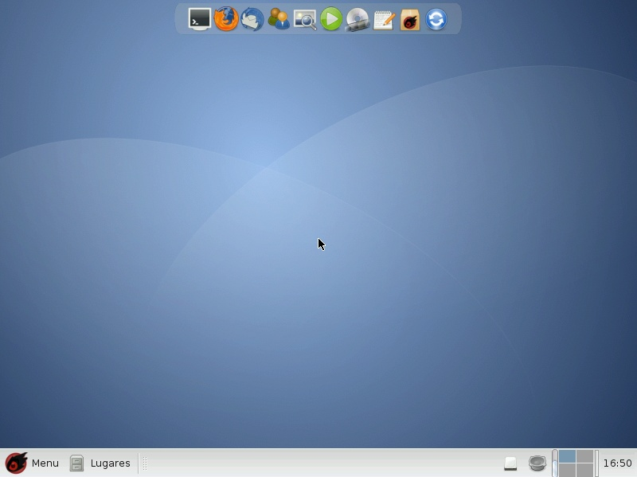
Ikim :: una distro mexicana

Slide 23

Lo que podemos hacer

Slide 24
Un vistazo a Ubuntu
Menu Gnome
  Aplicaciones
    Oficina
      OpenOffice Procesador de Textos (Writer)
  Lugares
    Carpeta Personal
  Sistema
    Preferencias
      Apariencia
    Administración
      Ventana de entrada

Slide 25

Configurando nuestro pidgin

Slide 26
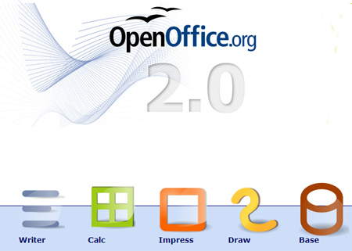
OpenOffice

Slide 27

Diseño Gráfico Gimp

Slide 28
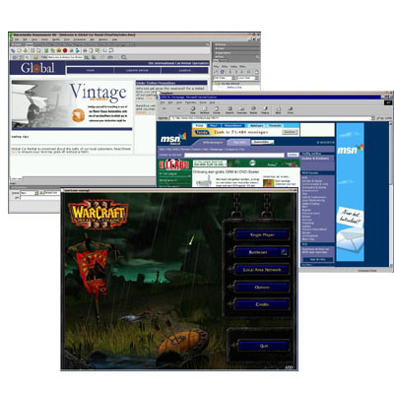
Wine

